Slide 1




Slide 2
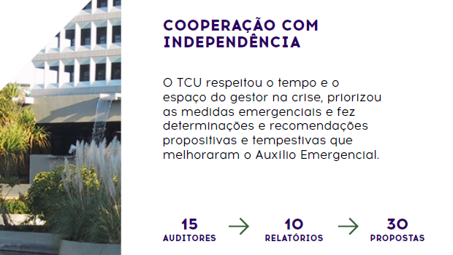

Slide 3
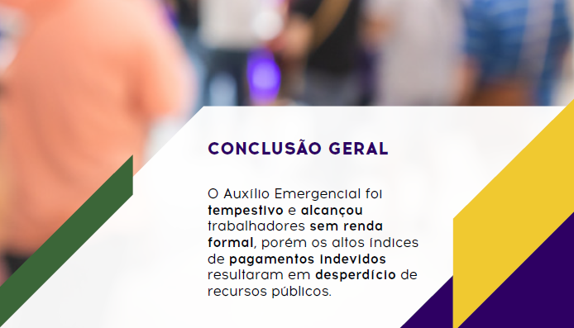
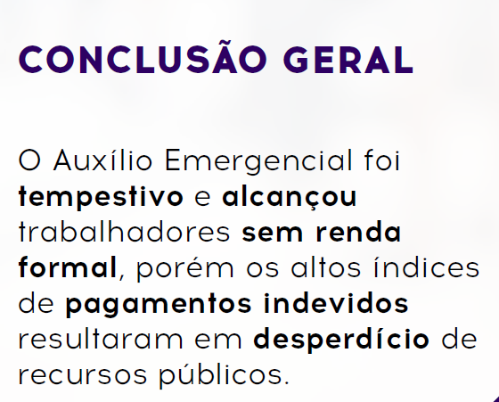

Slide 4


Slide 5
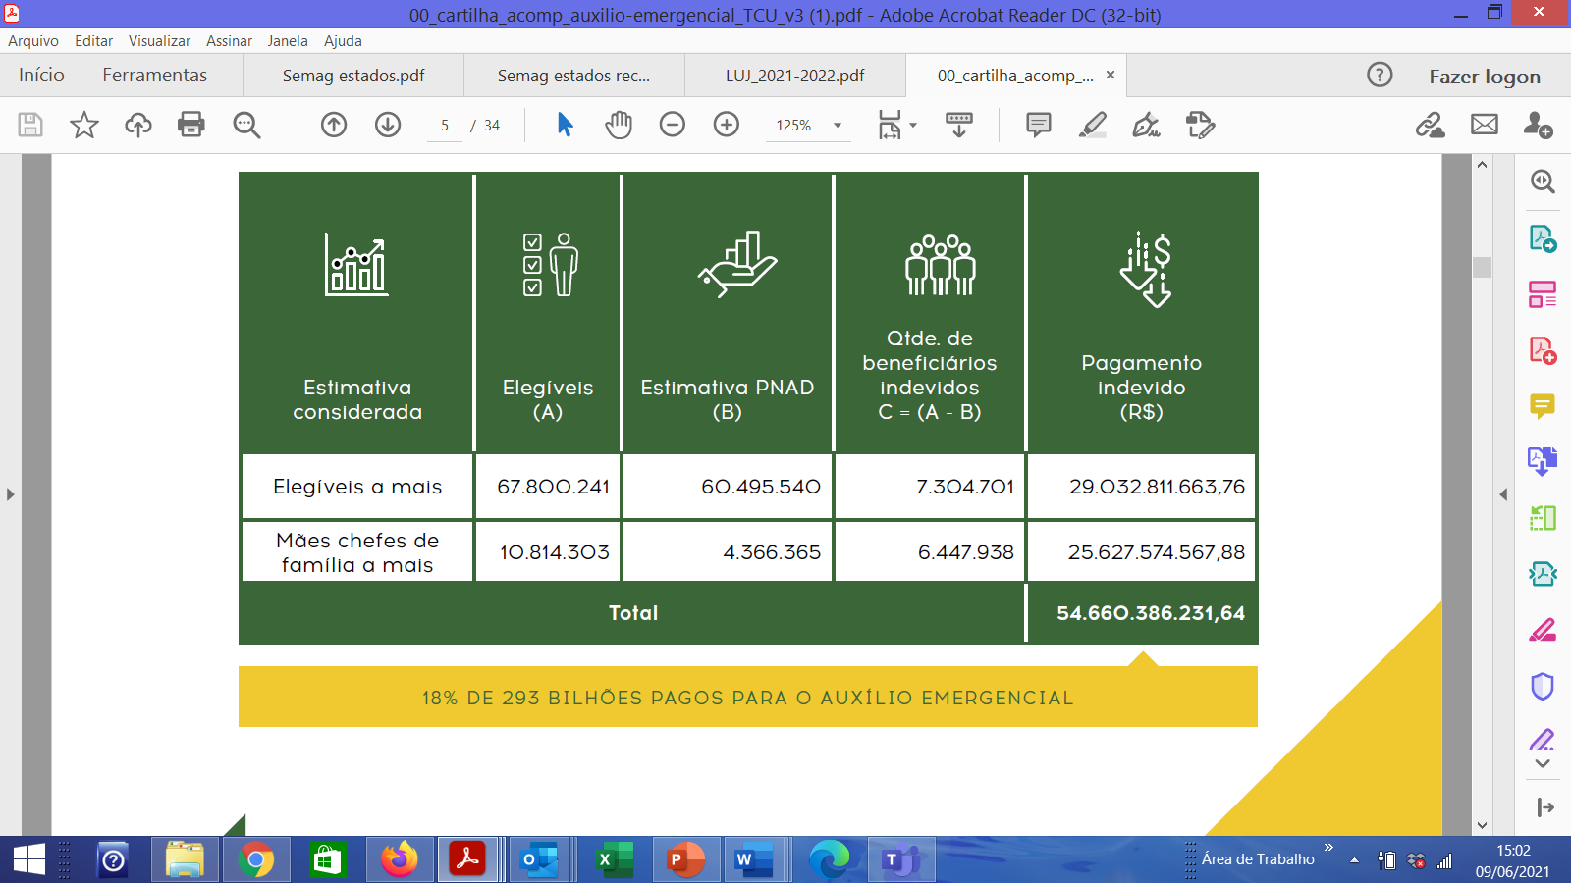
1] ESTIMATIVA DE PAGAMENTOS INDEVIDOS
Estimativa
considerada
Qtde. de beneficiários indevidos
Pagamento indevido (R$)
Elegíveis
Estimativa
TCU
Elegíveis a mais
67.800.241
60.495.540
7.304.701
29.032.811.663,76
Mães chefes de família a mais
10.814.303
4.366.365
6.447.938
25.627.574.567,88
Subtotal
54.660.386.231,64
Cancelamentos
8.835.412.042,00
Total
45.824.974.189,64
Fonte: Elaboração própria a partir de dados do Ministério da Cidadania (peças 409 e 415) e da Pnad Contínua de 2019. Cancelamentos decorrentes dos trabalhos conjuntos do TCU, CGU e TCEs/CGEs.

Slide 6
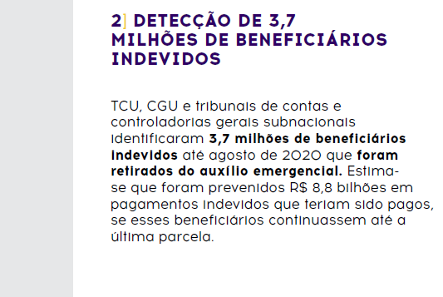
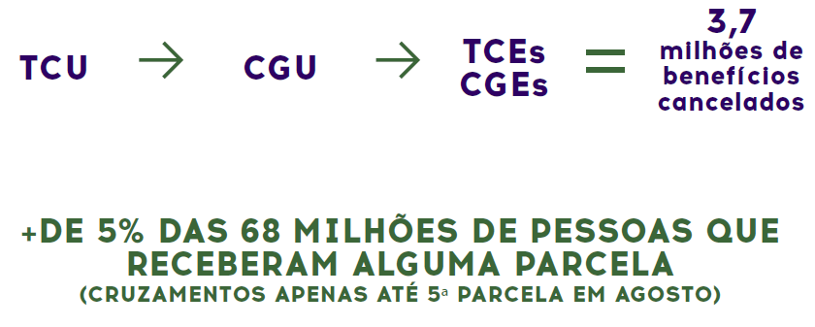
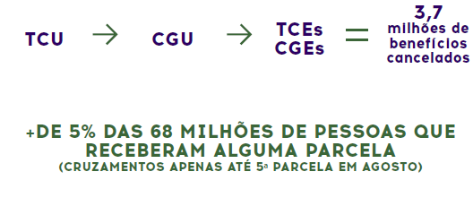

Slide 7
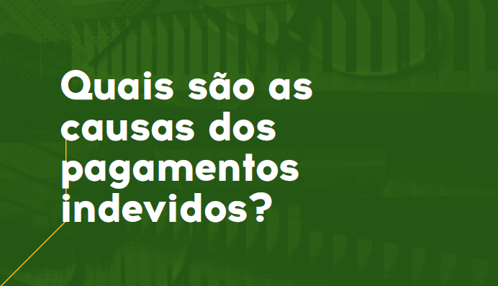

Slide 8

Centenas de milhares de pessoas ficam inelegíveis a cada mês por:
Emprego formal
Benefícios do INSS + Seguro Desemprego
Óbito

Slide 9
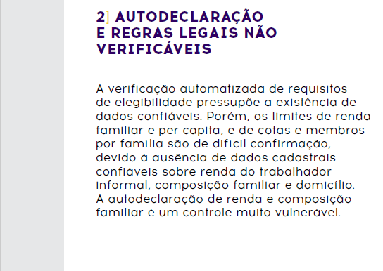
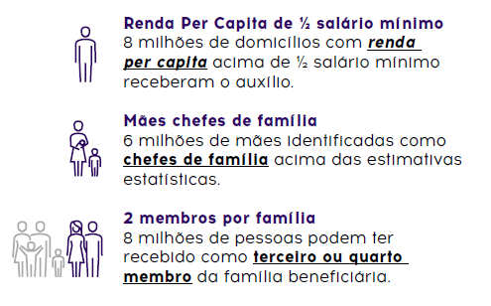

Slide 10

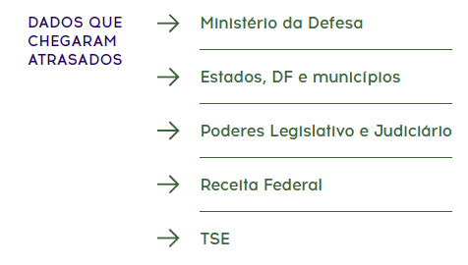

Slide 11


Slide 12
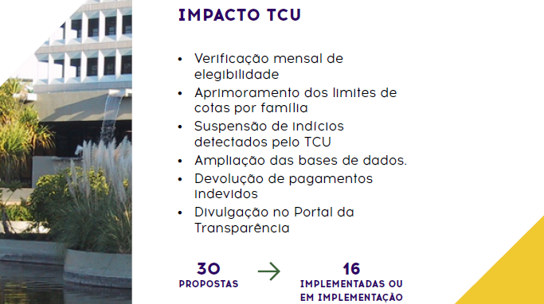

Slide 13
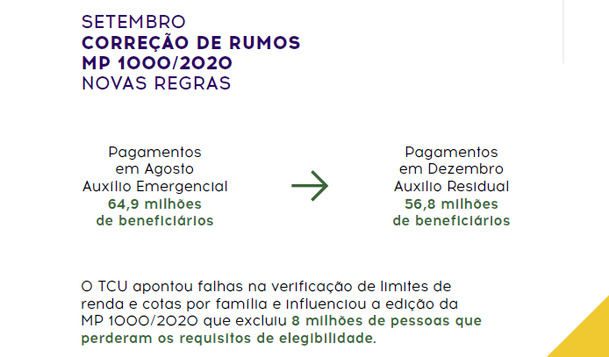

Slide 14


Slide 15
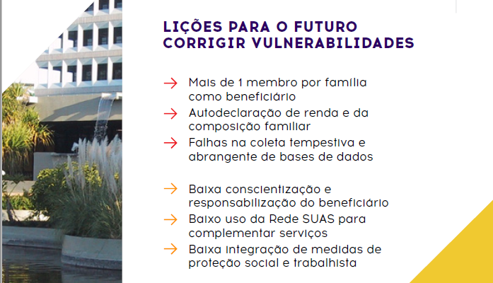

Slide 16

THANKS!
Obrigado!
Tiago Dutra
Coordenador-Geral de Controle Externo da Área Econômica e das Contas Públicas
João Ricardo Pereira
Secretário de Controle Externo da Previdência, Assistência e Trabalho
Tiago Dutra
Managing Director for Economic Issues and Public Finance

